Slide 1
Упражнения на развитие памяти
Начальная школа

Slide 2
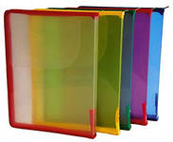
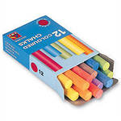
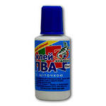
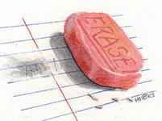
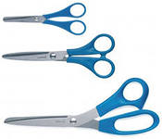
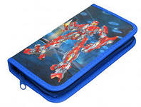
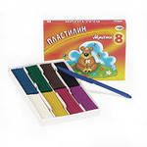
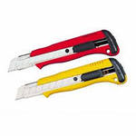
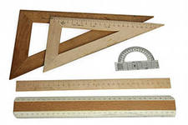
Запомни картинки

Slide 3
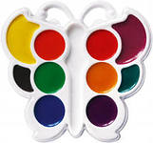
Найди лишний предмет

Slide 4
Найди пары

Slide 5
Найди пропавшую пару

Slide 6
Запомни строчки
Плачет Киска в коридоре.
У неё
Большое горе:
Злые люди
Бедной Киске
Не дают
Украсть
Сосиски!

Slide 7
Запомни строчки
Вот пришло Восьмое марта,
Распирает счастье грудь,
Подарить мне маме надо
В этот праздник что-нибудь.
Я умоюсь ей в подарок,
Ей в подарок причешусь,
Влезу в пару лучших тапок
И духами надушусь!

Slide 8
Запомни ряд цифр
6, 4, 8, 9, 3
5, 4, 6, 5, 4, 5, 8
2, 8, 7, 2, 8, 4, 2, 5, 8
9, 7, 6, 5, 4, 3, 2, 1

